Slide 1
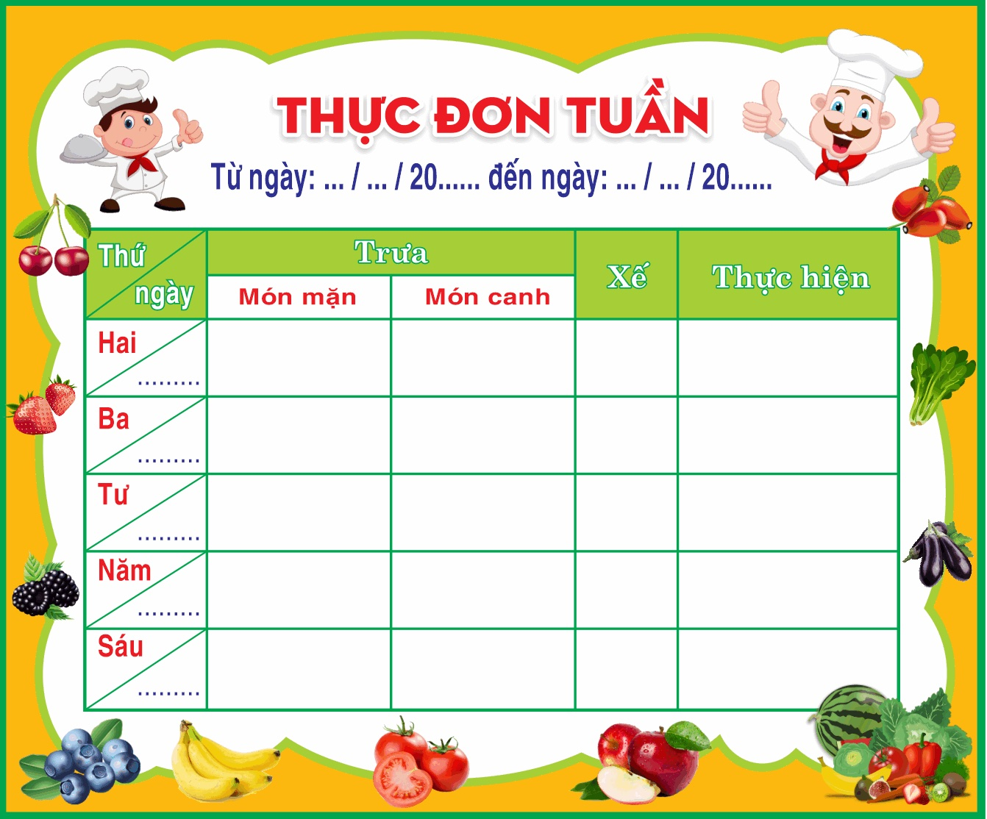
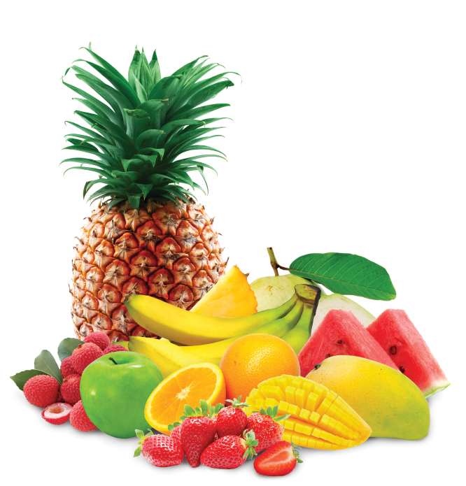
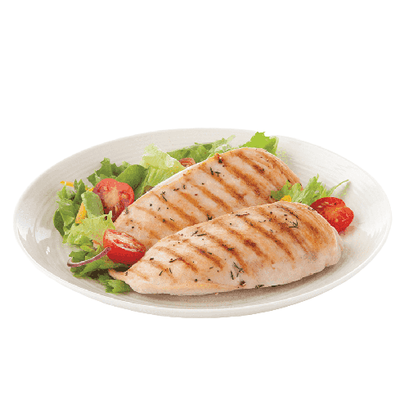
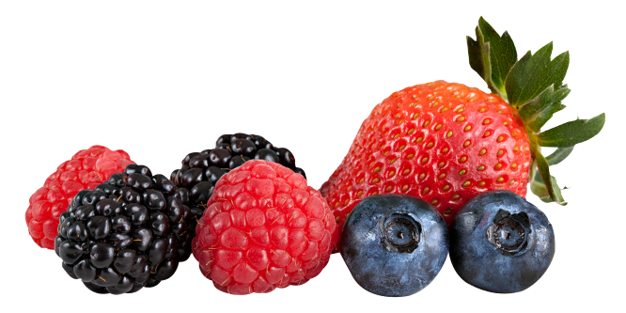
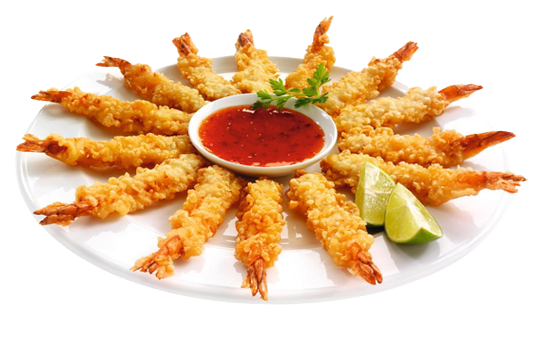
THỰC ĐƠN TUẦN 21 TRƯỜNG TRUNG HỌC CƠ SỞ NGUYỄN GIA THIỀU
Từ ngày 25/09/2023 đến ngày 29/09 /2023
Đơn giá 40.000 VNĐ bao gồm 01 bữa ăn trưa-Tráng miệng và thuế
(Thực đơn được xây dựng theo "Thực đơn cân bằng dinh dưỡng" được thực hiển bởi Bộ giáo dục và đào tạo và Viện Dinh Dưỡng Quốc Gia)
Tuần | Thứ | Món chính | Món mặn 1 | Món mặn 2 | Món xào | Món canh | Bữa phụ | Năng lượng bữa trưa (KCAL) | Đáp ứng nhu cầu hằng ngày 40-50 % | Tỉ Lệ (%) |  |  | Năng lượng bữa phụ (KCAL) | Đáp ứng % nhu cầu năng lượng/ngày
 |  |  |  |  |  |  |  |  |  | P | L | G
Tiêu Chuẩn |  |  |  |  |  |  |  |  | 40%-50% | 25.0-35.0 | 30.0-40.0 | 50.0-65.0
Tuần 21 22/01/ 2024 | Hai 22/01 | Cơm | Tôm thịt rang hành | Giò lụa hấp tiêu | Bắp cải cà rốt xào | Canh thịt nấu chua thả giá | Sữa chua trái cây Kun | 856.4 | 42.2 | 31.4 | 33.8 | 54.8 | 88 | 7.5
 | Ba 23/01 | Cơm | Gà KFC | Đậu sốt thịt Magi | Cải chíp xào | Canh bí xanh nấu thịt gà | Chuối tiêu | 844.6 | 41.4 | 30.6 | 32.6 | 53.4 | 100 | 7,5
 | Tư 24/01 | Cơm | Thịt bò hầm khoai tây cà rốt | Chả cá sốt cà chua | Giá đỗ cà rốt xào miến | Canh cải xanh thịt băm | Bánh mì ruốc | 862.8 | 42.6 | 31.8 | 34.2 | 56.6 | 99 | 7,5
 | Năm 25/01 | Cơm | Thịt kho tàu | Trứng cuộn | Su hào cà rốt luộc +Muối vừng | Canh khoai tây nấu xương | Sữa chua Phù Đổng | 874.6 | 43.4 | 32.6 | 35.8 | 57.4 | 100 | 7,5
 | Sáu 26/01 | Cơm rang thập cẩm | Salat dưa chuột |  |  | Canh xương nấu chua | Sữa fristi cô gái Hà Lan | 838.2 | 40.8 | 30.2 | 30.8 | 52.6 | 88 | 7.5
 | Ghi chú : (1) Phần trăm năng lượng được tính trên tổng năng lương mỗi ngày
 | (2) Phần trăm Protein,Lipid,Glucid được tính trên tổng năng lượng của một bữa
 | (3) Tổng số loại nguyên liệu sử dụng trong thực đơn,không bao gồm gia vị
 | (4) Tổng lượng rau củ quả trong thực đơn,chưa bao gồm trái cây tráng miệng
 | (5) Tổng lượng muối từ các gia vị chứa muối sử dụng trong thực đơn

